Slide 1
FrameBlock
Notes:
Buenos días, somos Roberto y Sergio nos complace presentarle FrameBlock.

Slide 2

SITUAL ACTUAL
Notes:
Existen algunas barreras de entrada para el consumo de aplicaciones basadas en Blockchain, lo que puede dificultar que las personas que no están familiarizadas con esta tecnología puedan utilizarlas con facilidad.

Slide 3
MAIN CHALLENGE (Main Stopper)
La complejidad del proceso de creación y gestión de wallets
El uso del gas
Notes:
Se han identificado dos puntos críticos en el ciclo de vida de una dapp que pueden llevar a una alta tasa de abandono por parte de usuarios que no están familiarizados con la tecnología blockchain:
"Onboarding" es el proceso de registro y creación de una wallet digital que los usuarios necesitan para usar una dapp.
“Pago del Gas”, una tarifa para procesar transacciones en la red blockchain. Si los usuarios no entienden el concepto de gas o no saben cómo usarlo, pueden sentirse frustrados y dejar la dapp.

Slide 4



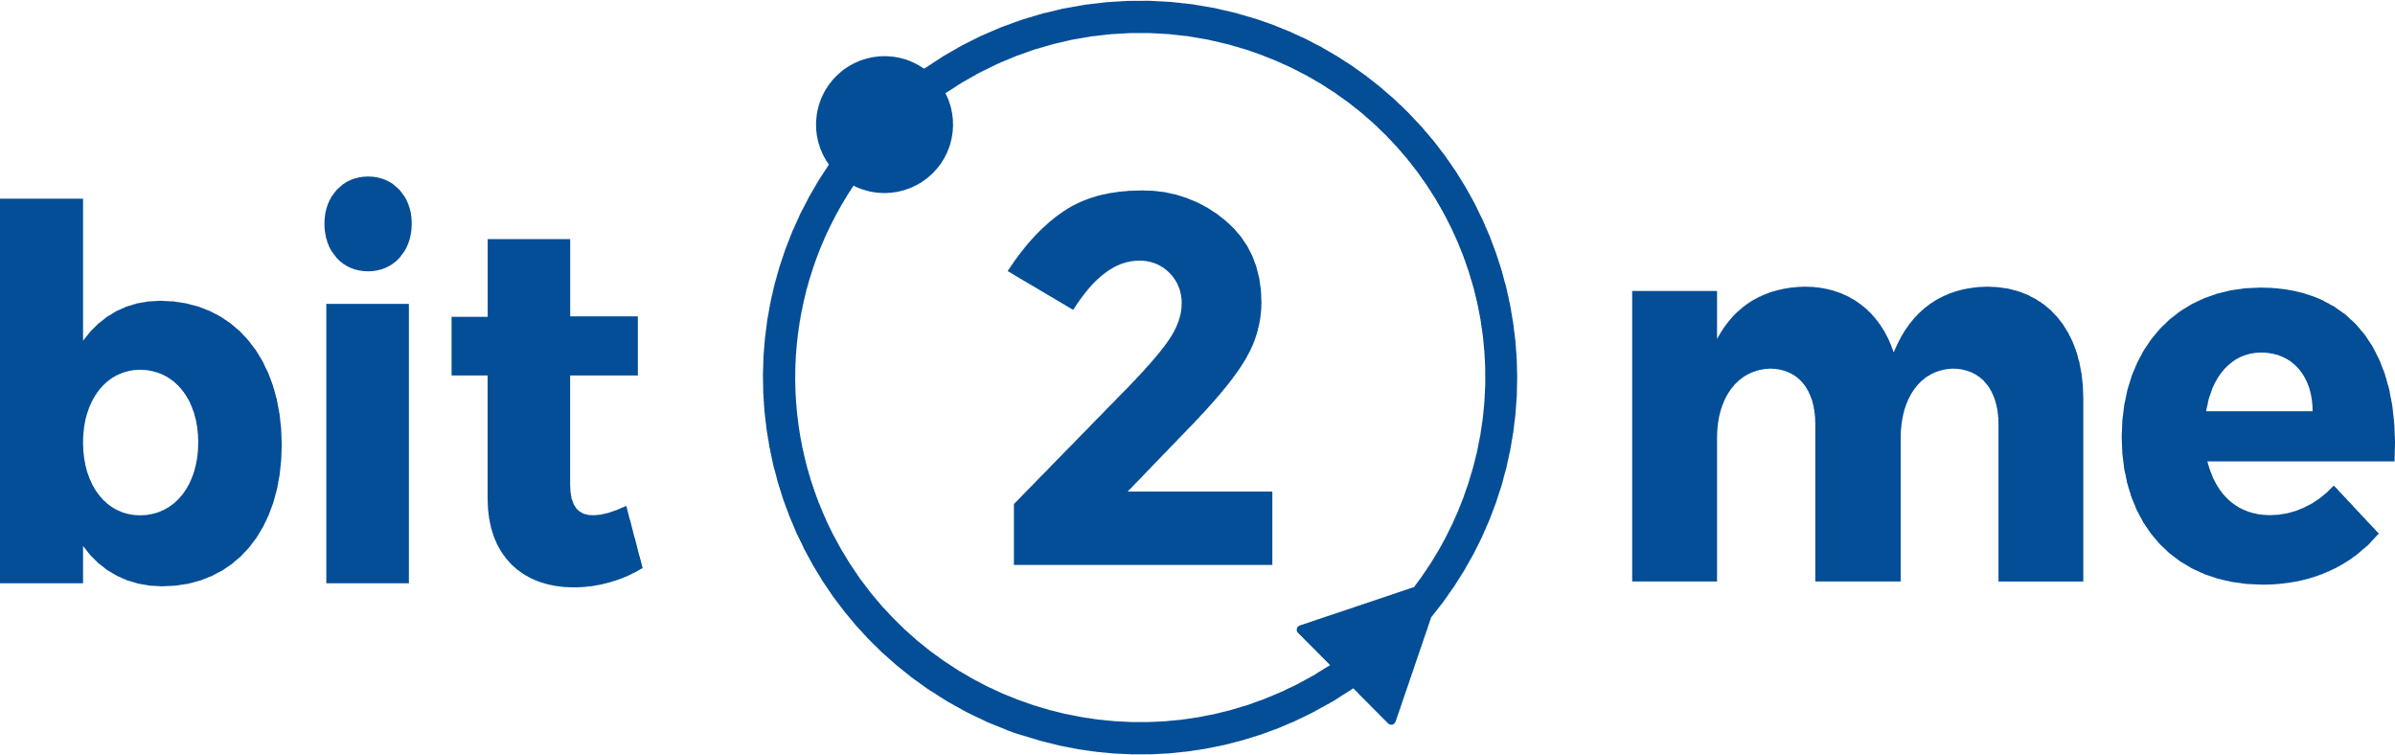
DIGITAL TRANSFORMATION CHALLENGE
70%
60%
40%
El 70% de los usuarios encuentra difícil acceder a las aplicaciones descentralizadas debido a la complejidad del proceso de creación y gestión de wallets.
El 60% de los usuarios no están dispuestos a invertir en criptomonedas debido a la incertidumbre sobre su valor y la falta de conocimientos técnicos.
El 40% de los usuarios no confían en las aplicaciones descentralizadas debido a los riesgos de seguridad y los errores humanos asociados con la creación y gestión de wallets y las transacciones en blockchain.
Notes:
Según las estadísticas de medios especializados, la mayoría de los usuarios no técnicos tienen poca confianza e interés en el uso de wallets y criptomonedas en las dapps. Para atraer a estos usuarios y hacer que las dapps sean más accesibles, es necesario simplificar los puntos críticos de la web3 a la web2.

Slide 5

FrameBlock
Notes:
FRAMEBLOCK , es una combinación de las palabras Framework y Blockchain.

Slide 6

Notes:
FrameBlock simplifica la integración, acceso, uso y pago de transacciones en blockchain, manteniendo al mismo tiempo todos sus beneficios.

Slide 7
¿La Misión FrameBlock?
“Nuestra misión es definir, implementar y poner a disposición un framework que simplifique los puntos críticos de tu idea de negocio.”
Agnostic Blockchain Path
Simplified blockchain
Siguiendo el camino de la descentralización sin restriccionesa.
"Simplificamos lo complicado: fácil para ti, eficiente para todos.”
Notes:
Como marco de trabajo en blockchain, FrameBlock define, implementa y pone a disposición un "Agnostic Blockchain Path" que simplifica el uso de tu aplicación.

Slide 8
Agnostic Blockchain Path
Con el objetivo de lograr esto, hemos creado Agnostic Blockchain Path, un framework que permite a tu aplicación integrarse con módulos de Onboarding utilizando redes sociales y de pago utilizando tarjetas de crédito.
¿Cómo lo conseguimos?
Agnostic Blockchain Path
Social Network
By Card
APP
Wallet
By Cripto
Blockchain Path
ONBOARDING
PAYMENT
Notes:
Para lograrlo, FrameBlock define el "Agnostic Blockchain Path", un marco de trabajo que permite a tu aplicación integrarse con los módulos de Onboarding mediante redes sociales y pagos a través de tarjetas..

Slide 9
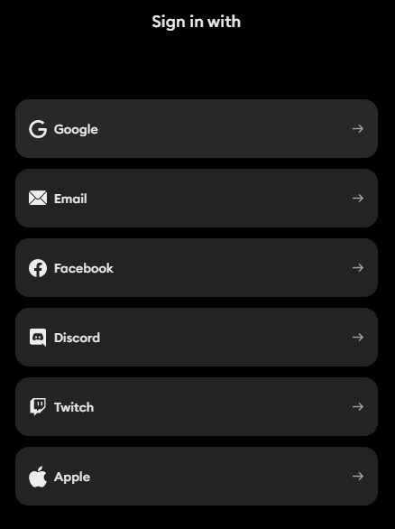
Agnostic Blockchain Path (Onboarding)
El onboarding será mediante el uso de un Smart Wallet o Social Login
Notes:
El proceso de Onboarding se realizará mediante el uso de un Smart Wallet, lo que permitirá a los usuarios iniciar sesión con sus cuentas de redes sociales.

Slide 10
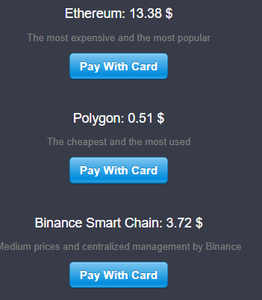
Agnostic Blockchain Path (PAYMENT)
El pago será mediante tarjeta de crédito. Se estimará el precio de la transacción y se añadirá un margen.
Notes:
El pago será mediante….

Slide 11


Our success stories
SimpleAICollection genera colecciones de NFTs a partir de imágenes generadas con IA (OpenIA).
Agnostic Blockchain Path
Social Network
By Card
APP
Wallet
By Cripto
Blockchain Path
ONBOARDING
PAYMENT
Notes:
Nuestro primer proyecto -> DEMO !

Slide 12
FrameBlock
Gracias!!!

